Slide 1
Ассоциация «Клуб бухгалтеров и аудиторов некоммерческих организаций» (Москва) в рамках проекта «Информационная поддержка НКО: налогообложение и бухгалтерский учёт»

Slide 2
при финансовой поддержке Фонда президентских грантов

Slide 3
107-й вебинар Ассоциации "КБА НКО" 22.06.2021
«Занятие 5-ое из цикла «Бухгалтерский учёт в НКО для бухгалтера, начинающего работу в некоммерческой организации» — «Расчёты с подотчётными лицами»
в рамках проекта
«Информационная поддержка НКО: налогообложение и бухгалтерский учёт»
с использованием гранта Президента Российской Федерации на развитие гражданского общества, предоставленного Фондом президентских грантов

Slide 4
Деятельность Ассоциации:
Ежеквартальные встречи московского Клуба
Встречи региональных Клубов (Великий Новгород, Екатеринбург, Ижевск, Казань, Калининград, Курган, Нижний Новгород, Пенза, Псков, Санкт-Петербург и Ленинградская область, Саратов, Симферополь, Ульяновск, Челябинск)
Регулярные обзоры изменений в законодательстве, касающихся НКО
Консультационные семинары и вебинары
Серия книг «Некоммерческие организации» под общей редакцией П.Ю. Гамольского

Slide 5
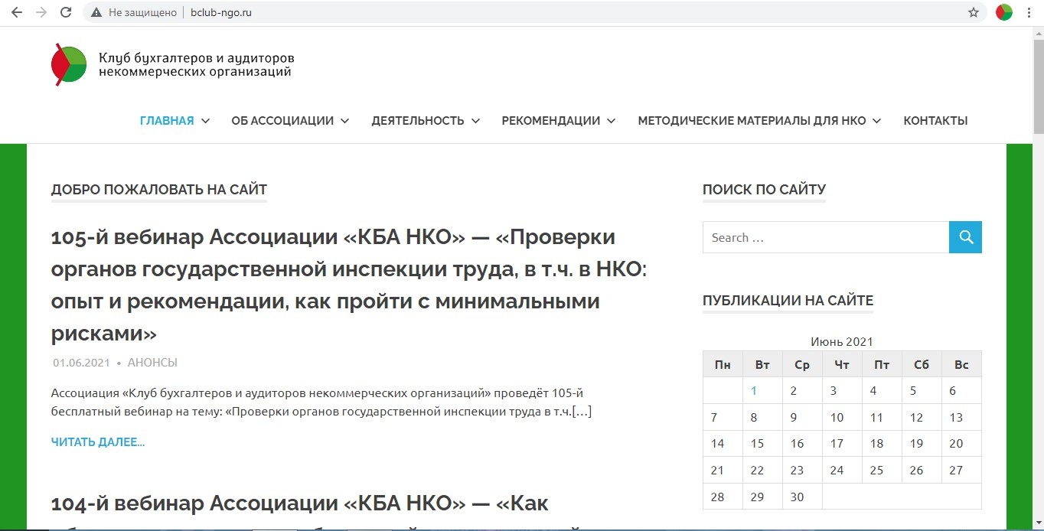

Slide 7
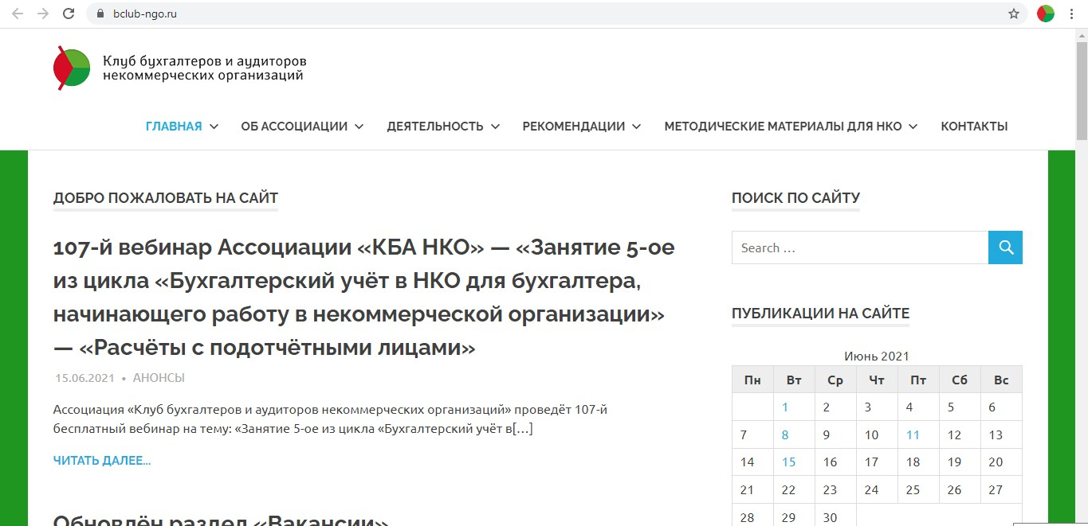

Slide 8
Присоединяйтесь к нам
* на Facebook: https://www.facebook.com/groups/bclub.ngo/
* в Контакте:
https://m.vk.com/public183078827?from=groups
* в Инстаграмм:
https://www.instagram.com/bclub_ngo/?fbclid=IwAR3dWHs4mlVhw0-PhYb0DzyBrgAGmKEWvW0VMahcg196iwynvxx11n3K6Q0

Slide 9
Наши вебинары в Интернете
*https://www.youtube.com/channel/UCjTcVOe3ucOVpB84OsPaLnQ/videos
*Открыта подписка на обновление канала

Slide 10
План-график вебинаров на июнь - июль 2021 г.
- 30.06.2021. г. Москва. 108-й вебинар «Рекомендации по составлению и оформлению протоколов руководящих органов НКО». Эксперт – Фатов Игорь Сергеевич, председатель Центральной контрольной комиссии Российского союза молодёжи. Регистрация здесь.
- 08.07.2021. г. Москва. 109-й вебинар «Ответы на вопросы по бухгалтерcкому учёту и налогообложению» для руководителей, бухгалтеров и активистов СО НКО». Эксперты: Гамольский Павел Юрьевич – Президент Ассоциации “Клуб бухгалтеров и аудиторов некоммерческих организаций”, Неверов Григорий Николаевич – директор ООО «РТФ-аудит», Савкова Людмила Николаевна – генеральный директор ООО «Мета-консалтинг», Шаронова Маргарита Игоревна – генеральный директор ООО «Первая аудиторская компания». Регистрация здесь.
- 13.07.2021. г. Москва. 110-й вебинар «Новые правила заполнения СЗВ-ТД». Эксперт: Храмова Марина Викторовна, руководитель направления расчёта заработной платы и кадрового делопроизводства ООО «Инфраструктура благотворительности» (philin.org). Регистрация откроется 22 июня.

Slide 11
Группы в социальных сетях, посвящённые книгам для НКО
https://ok.ru/ngo.books
https://vk.com/ngo.books
https://www.facebook.com/groups/NGO.books

Slide 12
Контакты Ассоциации:
Телефон:
Сайт:
Электронная почта:
+7 (495) 972-80-68
bclub-ngo.ru
bclub-ngo2014@mail.ru

Slide 13
Эксперт
сегодняшнего
вебинара

Slide 14
Маргарита Игоревна Шаронова
Генеральный директор ООО “Первая аудиторская компания”
Компания действует с 1998 г.
Аудит, семинары, консультации
Контакты:
E-mail: audit-ltd@yandex.ru
Телефон: (910) 392-55-93

